Slide 1
RESOLUÇÃO DO
EXERCÍCIO 26
Pág. 17

Slide 2
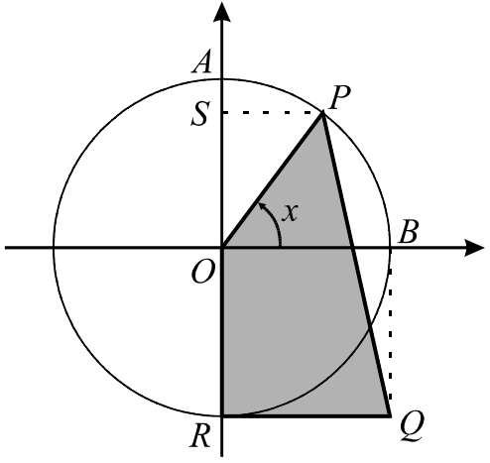
Enunciado
26. Na figura está representada, em referencial o.n. $xOy$, a circunferência trigonométrica.
Tem-se:
o ponto $Q$ tem coordenadas $(1, −1)$;
o ponto $R$ tem coordenadas $\left(0, −1\right)$.
Considera que o ponto $P$ se desloca ao longo do arco $AB$, nunca coincidindo com o ponto $A$. Para cada posição do ponto $P$, seja $x$ a amplitude, em radianos, do ângulo $BOP$ e seja $f(x)$ a área do quadrilátero $[OPQR]$.
a) Mostra que:
$$f\left(x\right)=\frac{1+\operatorname{sen}{x+\cos{x}}}{2}$$
b) Determina o valor de $x$ para o qual a área do quadrilátero $[OPQR]$ é máxima.
c) Determina $f(0)$ e . Interpreta geometricamente os valores obtidos.
$$\lim_{x→\frac{π}{2}}{f(x)}$$

Slide 3
Preparação
1
Clica no número para visualizares a etapa de preparação do exercício.

Slide 4
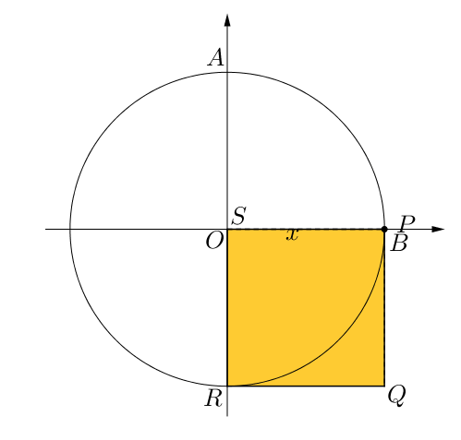
Preparação
PASSO 1. Visualizar o deslocamento do ponto $P$ ao longo do arco $AB$.
1

Slide 5
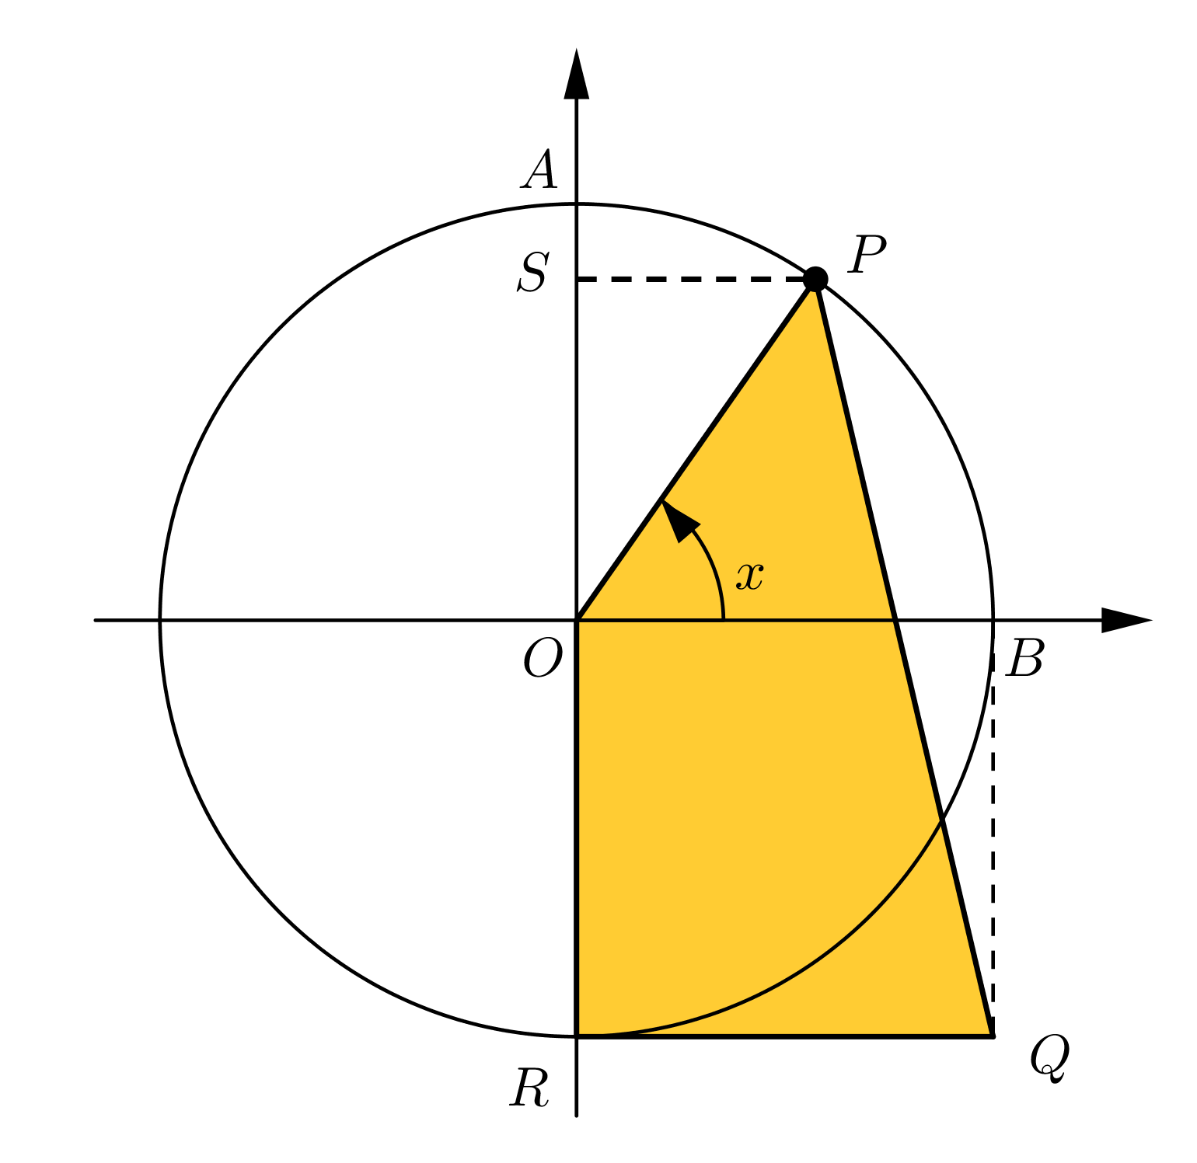
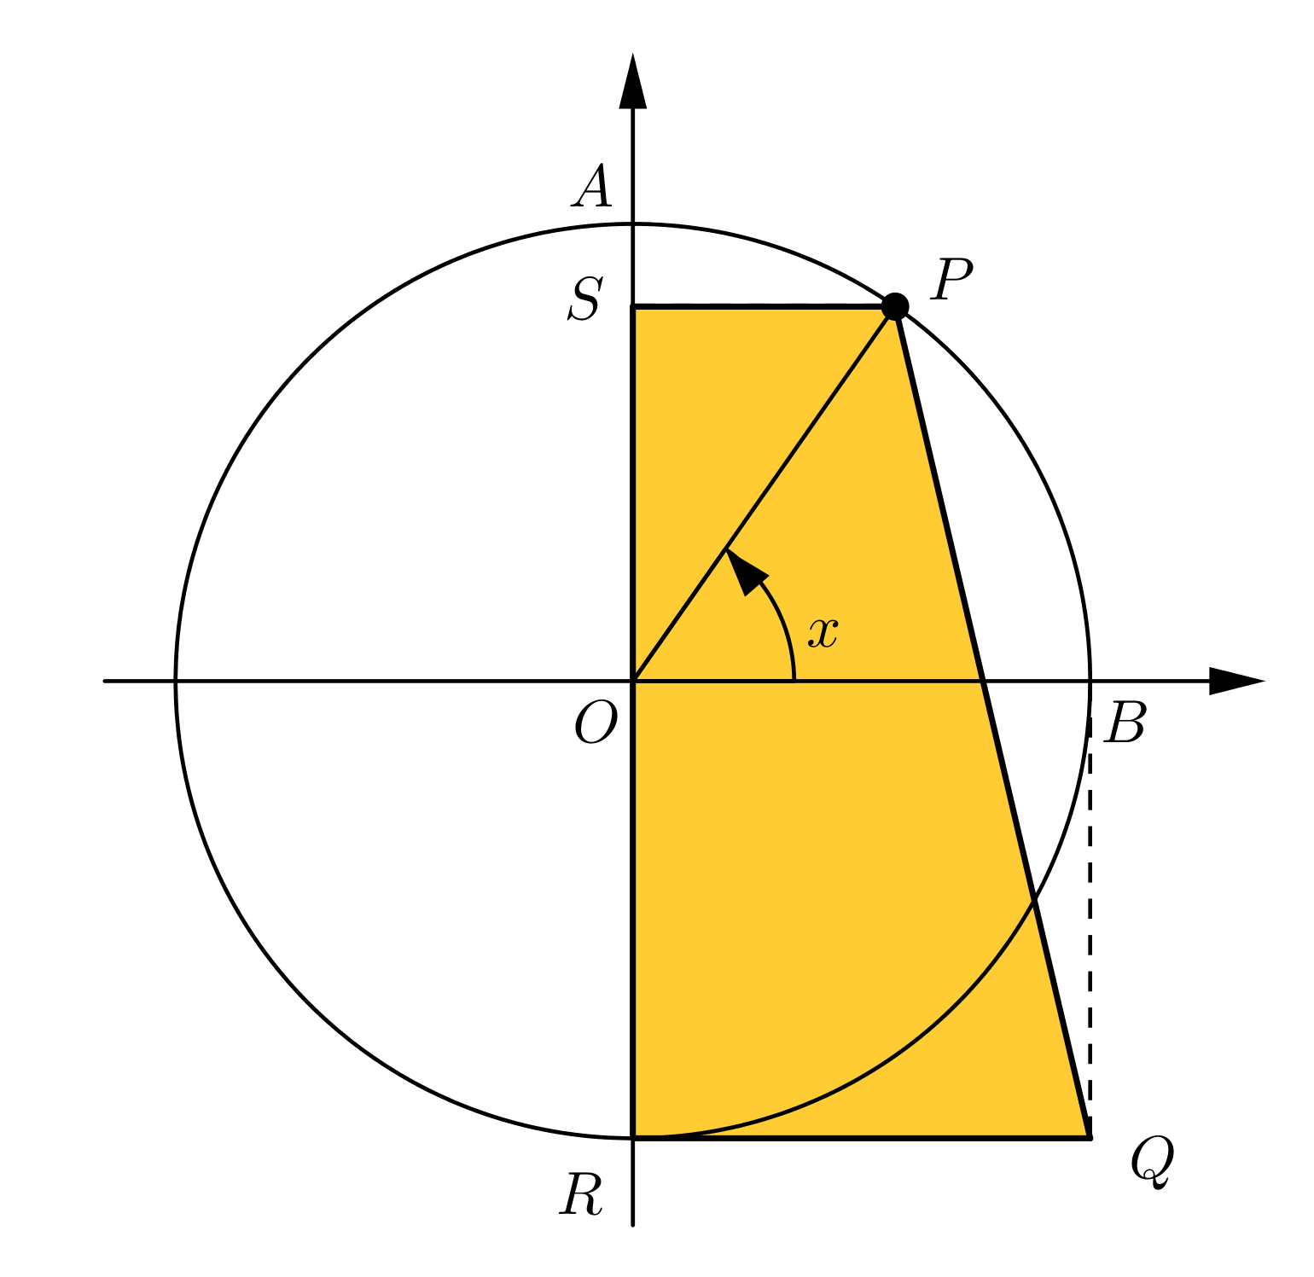
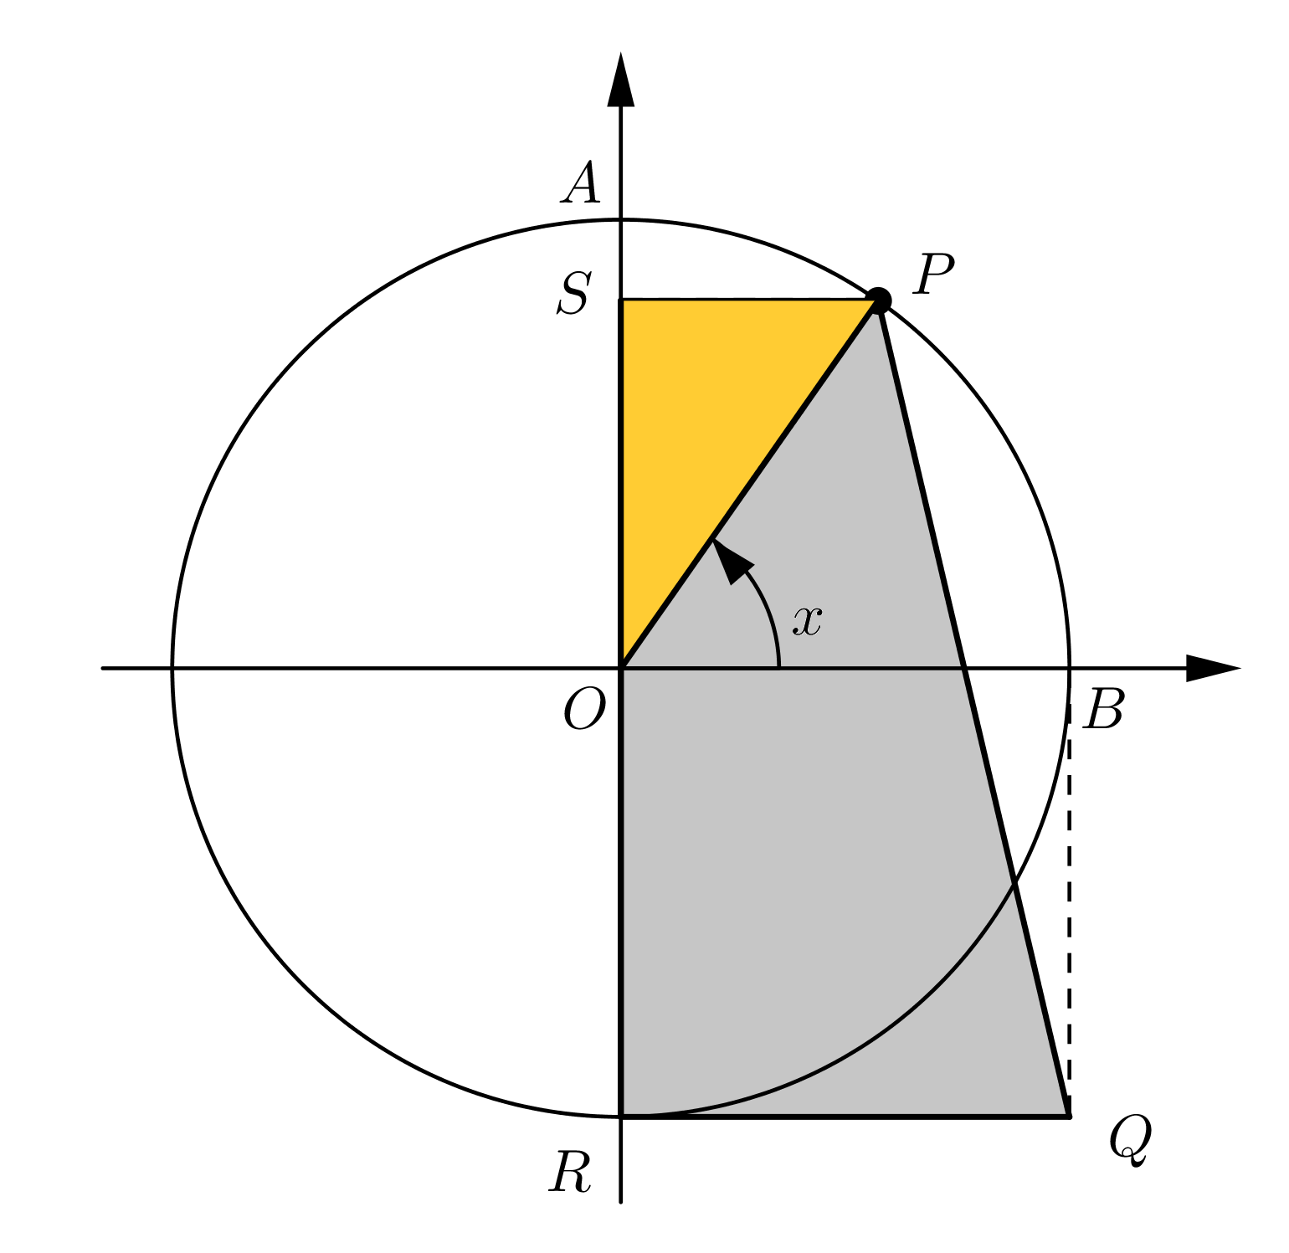
Resolução |
$$f\left(x\right)=\frac{1+\operatorname{sen}{x}+\cos{x}}{2}$$
Alínea a) Mostra que .
Passo 1 Relacionar $f(x)$ com as áreas dos polígonos representados.
1
$f\left(x\right)=$ área do quadrilátero $[OPQR]$
$=$ área do trapézio $\left[SPQR\right]−$ área do triângulo $[OSP]$
2
3
4

Slide 6
Resolução |
$$f\left(x\right)=\frac{1+\operatorname{sen}{x}+\cos{x}}{2}$$
Alínea a) Mostra que .
Passo 2 Determinar a área do trapézio, em função de $x$.
1
2
Área do trapézio $\left[SPQR\right]$
3
$$\operatorname{sen}{x}$$
$$\frac{\overline{RQ}+\overline{SP}}{2}×\overline{SR}$$
4
$$\cos{x}$$
$$=\frac{1+\cos{x}}{2}×(1+\operatorname{sen}{x})$$
$$1$$
$$(1, −1)$$
$$(0, −1)$$

Slide 7
Resolução |
$$f\left(x\right)=\frac{1+\operatorname{sen}{x}+\cos{x}}{2}$$
Alínea a) Mostra que .
Passo 3 Determinar a área do triângulo, em função de $x$.
1
Área do triângulo $\left[OSP\right]$
2
3
$$\operatorname{sen}{x}$$
$$\frac{\overline{OS}×\overline{SP}}{2}$$
4
$$=\frac{\operatorname{sen}{x}×\cos{x}}{2}$$
$$\cos{x}$$

Slide 8
Resolução |
$$f\left(x\right)=\frac{1+\operatorname{sen}{x}+\cos{x}}{2}$$
Alínea a) Mostra que .
Passo 4 Determinar a área do quadrilátero, em função de $x$.
1
$f\left(x\right)=$ área do quadrilátero $[OPQR]$
2
$=$ área do trapézio $\left[SPQR\right]−$ área do triângulo $\left[OSP\right]=$
$$=\frac{1+\cos{x}}{2}×\left(1+\operatorname{sen}{x}\right)−\frac{\operatorname{sen}{x}×\cos{x}}{2}=$$
3
$$=\frac{\left(1+\cos{x}\right)×\left(1+\operatorname{sen}{x}\right)−\operatorname{sen}{x}×\cos{x}}{2}=$$
4
$$=\frac{1+\operatorname{sen}{x}+\cos{x}+\cos{x}\operatorname{sen}{x}−\operatorname{sen}{x}×\cos{x}}{2}=$$
$$=\frac{1+\operatorname{sen}{x}+\cos{x}}{2}$$

Slide 9
Resolução |
Alínea b) Determina o valor de $x$ para o qual a área do quadrilátero $[OPQR]$ é máxima.
Passo 1 Determinar $f′(x)$.
1
Sabe-se que…
$$f^{′}\left(x\right)={\left(\frac{1+\operatorname{sen}{x}+\cos{x}}{2}\right)}^{′}$$
$$f\left(x\right)=\frac{1+\operatorname{sen}{x}+\cos{x}}{2}$$
2
$$={\frac{1}{2}\left(1+\operatorname{sen}{x}+\cos{x}\right)}^{′}$$
3
$$=\frac{1}{2}\left[{\left(\operatorname{sen}{x}\right)}^{′}+{\left(\cos{x}\right)}^{′}\right]$$
Repara que…
$$=\frac{1}{2}\left(\cos{x}−\operatorname{sen}{x}\right)$$
$${\left(\operatorname{sen}{x}\right)}^{′}=\cos{x}$$
$${\left(\cos{x}\right)}^{′}=−\operatorname{sen}{x}$$

Slide 10
Resolução |
Alínea b) Determina o valor de $x$ para o qual a área do quadrilátero $[OPQR]$ é máxima.
Passo 2 Determinar os zeros de $f′$.
1
Nota que…
$$f^{′}\left(x\right)=0$$
$$⇔\frac{1}{2}\left(\cos{x}−\operatorname{sen}{x}\right)=0$$
2
$$f′\left(x\right)=\frac{1}{2}\left(\cos{x}−\operatorname{sen}{x}\right)$$
$$⇔\cos{x}−\operatorname{sen}{x}=0$$
3
$$⇔\cos{x}=\operatorname{sen}{x}$$
$$x∈\left[0, \frac{π}{2}\right[$$
Dado que se tem , vem:
$$\cos{x}=\operatorname{sen}{x}⇔x=\frac{π}{4}$$

Slide 11
Resolução |
Alínea b) Determina o valor de $x$ para o qual a área do quadrilátero $[OPQR]$ é máxima.
Passo 3 Construir o quadro de monotonia e extremos de $f$ e concluir.
1
Nota que…
2
Quadro de monotonia e extremos de $f$:
$$x∈\left[0, \frac{π}{2}\right[$$
$$f′(x)=0⇒x=\frac{π}{4}$$
3
$x$ | $$0$$ |  | $$\frac{π}{4}$$ | $$\frac{π}{2}$$
$$f′$$ | $$+$$ | $$+$$ | $$0$$ | $$−$$
$$f$$ |  | $$↗$$ | máx | $$↘$$
$$f′\left(x\right)=\frac{1}{2}\left(\cos{x}−\operatorname{sen}{x}\right)$$
$$x=\frac{π}{4}$$
É, portanto, para que a área do quadrilátero $[OPQR]$ é máxima.

Slide 12
Resolução |
Alínea c) Determina $f(0)$ e . Interpreta geometricamente os valores obtidos.
$$\lim_{x→\frac{π}{2}}{f(x)}$$
Passo 1 Determinar $f(0)$.
1
Sabe-se que…
$$f\left(0\right)=\frac{1+\operatorname{sen}{0}+\cos{0}}{2}$$
$$f\left(x\right)=\frac{1+\operatorname{sen}{x}+\cos{x}}{2}$$
2
$$=\frac{1+0+1}{2}$$
3
$$=1$$
4

Slide 13
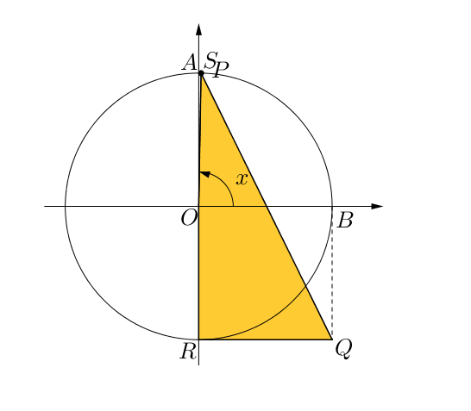
Resolução |
Alínea c) Determina $f(0)$ e . Interpreta geometricamente os valores obtidos.
$$\lim_{x→\frac{π}{2}}{f(x)}$$
Passo 2 Interpretar geometricamente o valor de $f(0)$.
1
Nota que…
Se $x=0$,
$$f\left(0\right)=1$$
2
3
o ponto $P$ coincide com o ponto $B$
4
o quadrilátero $[OPQR]$ coincide com o quadrado $[OBQR]$, pelo que a sua área é igual a ${\overline{OB}}^{2}=1$.

Slide 14
Resolução |
Alínea c) Determina $f(0)$ e . Interpreta geometricamente os valores obtidos.
$$\lim_{x→\frac{π}{2}}{f(x)}$$
Passo 3 Determinar .
$$\lim_{x→\frac{π}{2}}{f(x)}$$
1
Sabe-se que…
$$\lim_{x→\frac{π}{2}}{f(x)}=\lim_{x→\frac{π}{2}}{\frac{1+\operatorname{sen}{x}+\cos{x}}{2}}$$
$$f\left(x\right)=\frac{1+\operatorname{sen}{x}+\cos{x}}{2}$$
2
$$=\frac{1+\sin{\frac{π}{2}}+\cos{\frac{π}{2}}}{2}$$
3
4
$$=\frac{1+1+0}{2}$$
$$=1$$

Slide 15
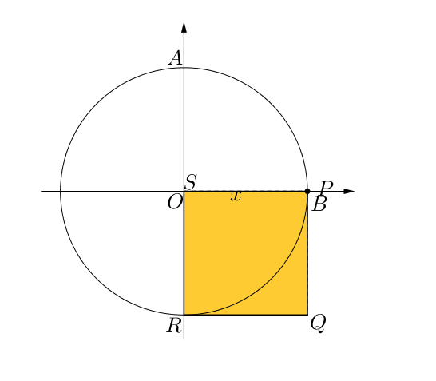
Resolução |
Alínea c) Determina $f(0)$ e . Interpreta geometricamente os valores obtidos.
$$\lim_{x→\frac{π}{2}}{f(x)}$$
Passo 4 Interpretar geometricamente o valor de .
$$\lim_{x→\frac{π}{2}}{f(x)}$$
1
Nota que…
$$\lim_{x→\frac{π}{2}}{f(x)}=1$$
2
À medida que $x$ toma valores cada vez mais próximos de $\frac{π}{2}$, o ponto $P$ aproxima-se do ponto $A$.
3
Portanto, o quadrilátero $[OPQR]$ tem uma forma cada vez mais semelhante à do triângulo $[AQR]$.
4
Pelo que a sua área tem um valor cada vez mais próximo da área deste triângulo, que é igual a:
$$\frac{\overline{RQ}×\overline{RA}}{2}=\frac{1×2}{2}=1$$

Slide 16
METAS CURRICULARES
Trigonometria e Funções Trigonométricas
Diferenciação de funções trigonométricas
TRI12_4.1 +Resolver problemas envolvendo a utilização de fórmulas trigonométricas, o estudo de funções definidas a partir de funções trigonométricas, a determinação dos respetivos intervalos de monotonia bem como os extremos relativos e absolutos.

Slide 17
Enunciado
26. Na figura está representada, em referencial o.n. $xOy$, a circunferência trigonométrica.
Tem-se:
o ponto $Q$ tem coordenadas $(1, −1)$;
o ponto $R$ tem coordenadas $\left(0, −1\right)$.
Considera que o ponto $P$ se desloca ao longo do arco $AB$, nunca coincidindo com o ponto $A$. Para cada posição do ponto $P$, seja $x$ a amplitude, em radianos, do ângulo $BOP$ e seja $f(x)$ a área do quadrilátero $[OPQR]$.
a) Mostra que:
$$f\left(x\right)=\frac{1+\operatorname{sen}{x+\cos{x}}}{2}$$
b) Determina o valor de $x$ para o qual a área do quadrilátero $[OPQR]$ é máxima.
c) Determina $f(0)$ e . Interpreta geometricamente os valores obtidos.
$$\lim_{x→\frac{π}{2}}{f(x)}$$

